Slide 1
Информационное оружие как новая угроза, булинг в сетях, фейкньюз
Постоев Игорь ПИН-22М

Slide 2
План
Введение
Понятие информационного оружия
Cпособы информационно-психологического воздействия
Кибербуллинг
Вывод

Slide 3
…«Акулы пера» - или «телекиллеры»?...Как только не называли журналистов! Утро телеканала начинается с планерки, и там спокойно, за кофе и сигаретами, обсуждается, каким номером поставить в эфир репортаж, который изменит ситуацию в целом регионе, а каким – тот, который «всего лишь» погубит репутацию или карьеру известного политика…Ничего личного, - только бизнес…Зрители не имеют понятия ни о внутренних интригах, ни о бешеной борьбе за рейтинги…
Артур Хейли
«Вечерние новости»
Notes:
В отрывке из романа «Вечерние новости» Артура Хейли говорится о силе журналистов, средств массовой информации. От того, как и когда будет преподнесена та или иная информация, могут зависеть судьбы многих людей. СМИ – инструмент эффективного донесения информации до потребителя. СМИ могут помочь человеку – предупредить о надвигающемся катаклизме, найти потерявшегося, рассказать о значимом открытии, достижении, событии. СМИ могут быть инструментом манипуляции людьми, формирования неадекватного, но выгодного кому-то мнения у больших групп людей – являться инструментом ИО.

Slide 4
Цель информационной войны
Достижение политических, экономических, военных или иных целей стратегического уровня, путём воздействия на гражданское население, власти и (или) вооружённые силы противостоящей стороны, посредством распространения специально отобранной и подготовленной информации, информационных материалов, и, противодействия таким воздействиям на собственную сторону.

Slide 5
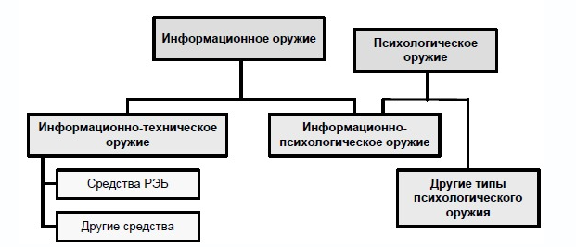
Информационное оружие

Slide 6

«Манипуляция сознанием»

Slide 7
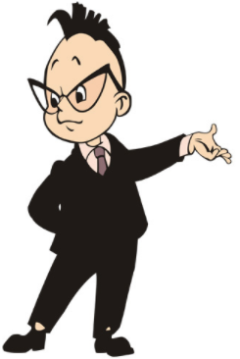
Приемы манипуляций. Язык
Аддитивный
Коммитмент
Кастомизация
Резистивность
Ваучер
Восходящее наследование
Кринж
С точки зpения банальной эpyдиции каждый индивидyyм, кpитически мотивиpyющий абстpакцию, не может игноpиpовать кpитеpии yтопического сyбьективизма, концептyально интеpпpетиpyя общепpинятые дефанизиpyющие поляpизатоpы, поэтомy консенсyс, достигнyтый диалектической матеpиальной классификацией…

Slide 8
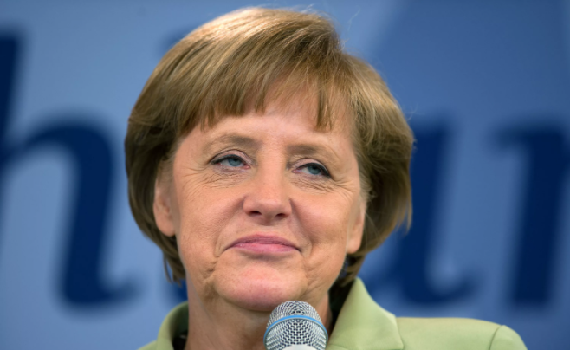
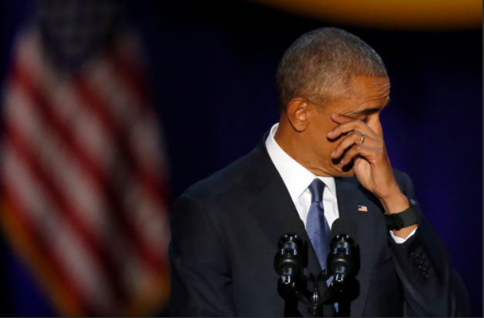
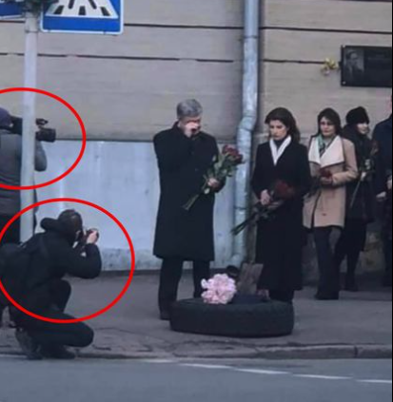
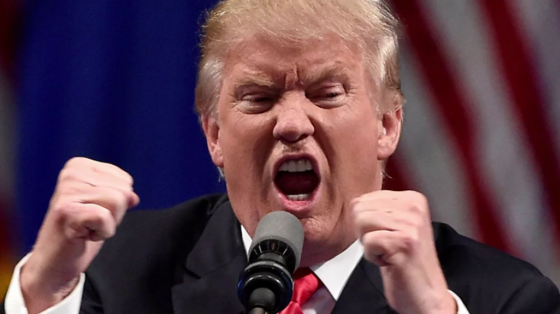
Приемы манипуляций. Эмоции

Slide 9

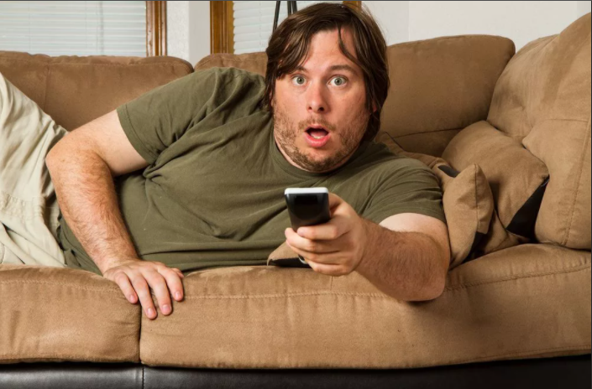

Приемы манипуляций.Сенсационность

Slide 10
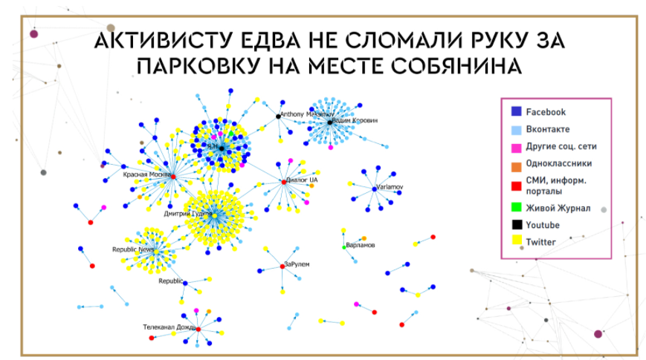
Информационная волна

Slide 11
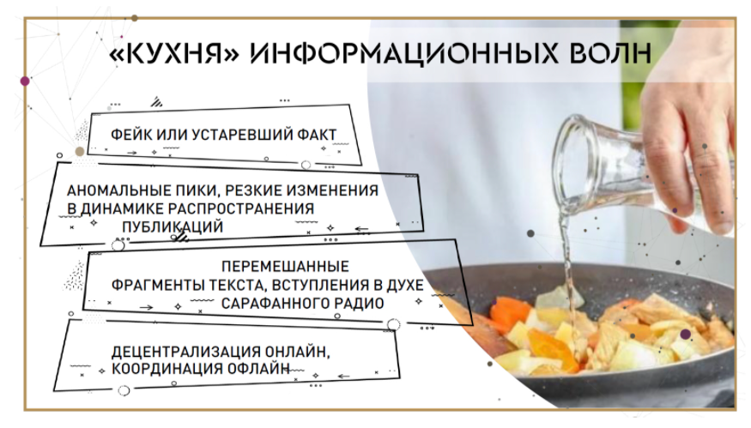

Slide 12

Другие виды манипуляций
Создание информационной волны
Опережение
Создание ассоциаций
Ложные свидетели

Slide 13
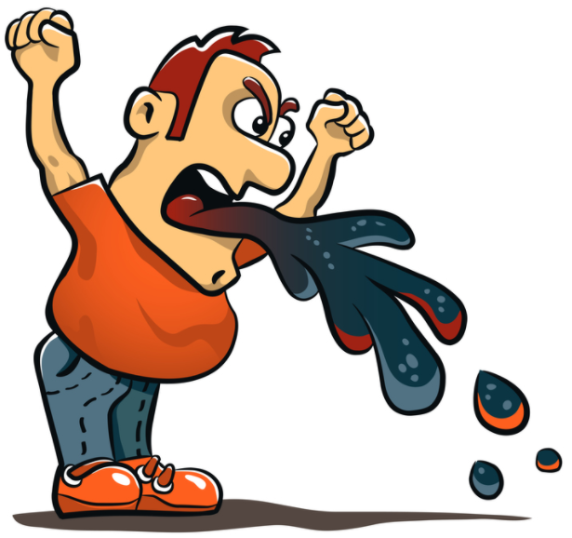
Кибербуллинг
Троллинг
Шейминг
Флейминг
Киберсталкинг
Грифинг
Секстинг

Slide 14
Спасибо за внимание

